Slide 1
Úvod do IoT
Martin Grames
https://martin.grames.cz/

Slide 2
Obsah
Co je IoT
Ukázka projektů
Popis bezdrátových sítí pro IoT

Slide 3
Internet of Things
Jednoduchá zařízení, která mají konektivitu a posílají nějaká data nebo umožňují něco vzdáleně ovládat
Firmy v tom vidí obrovský obchodní potenciál a chtějí to cpát všude
Např. senzory hladiny řek, obsazenosti parkovacích míst, OVAK nabízí chytrý vodoměr, se Smart Boxem od O2 lze spárovat chytré zařízení (a pak vám při poplachu zavolá AutoIVR od LinuxBoxu)
Notes:
https://www.ovak.cz/index.php?document=1022&lang=1
https://www.o2.cz/osobni/smart-box

Slide 4
Internet of Trash
Lidi si nakoupili chytré zařízení, ale firma za nějakou dobu zkrachovala a vypla cloud - bez něj se ze zařízení stal šrot
Útok Z-Shave ohrožuje 100 milionů IoT zařízení https://www.root.cz/zpravicky/utok-z-shave-ohrozuje-100-milionu-iot-zarizeni/
Chytrá lavička v Praze měla snižovat hluk a teplotu. Nikdo se o ni nestaral, tak uschla https://www.lupa.cz/aktuality/chytra-lavicka-v-praze-mela-snizovat-hluk-a-teplotu-nikdo-se-o-ni-nestaral-tak-uschla/

Slide 5
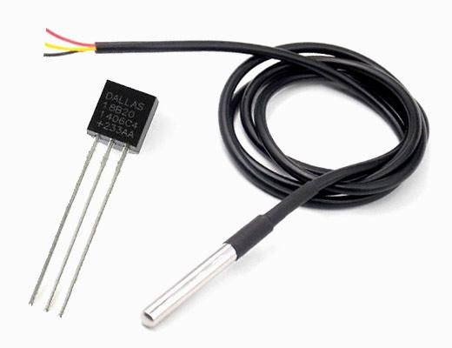
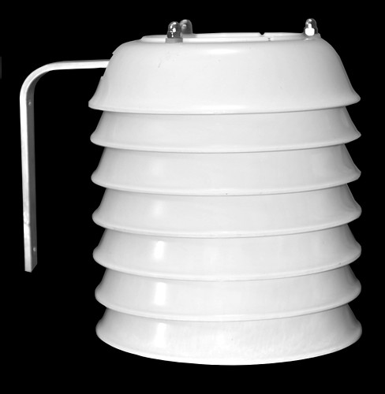
Meteostanice
S tímto začíná snad každý :-)
Bohužel není jednoduché splnit všechny podmínky pro správné měření
Nesmí být blízko budovy
Na teploměr nesmí svítit přímé slunce - radiační štít
Ve výšce 2 m nad zemí
Mezi bastlíři se nejčastěji používá teploměr DS18B20

Slide 6
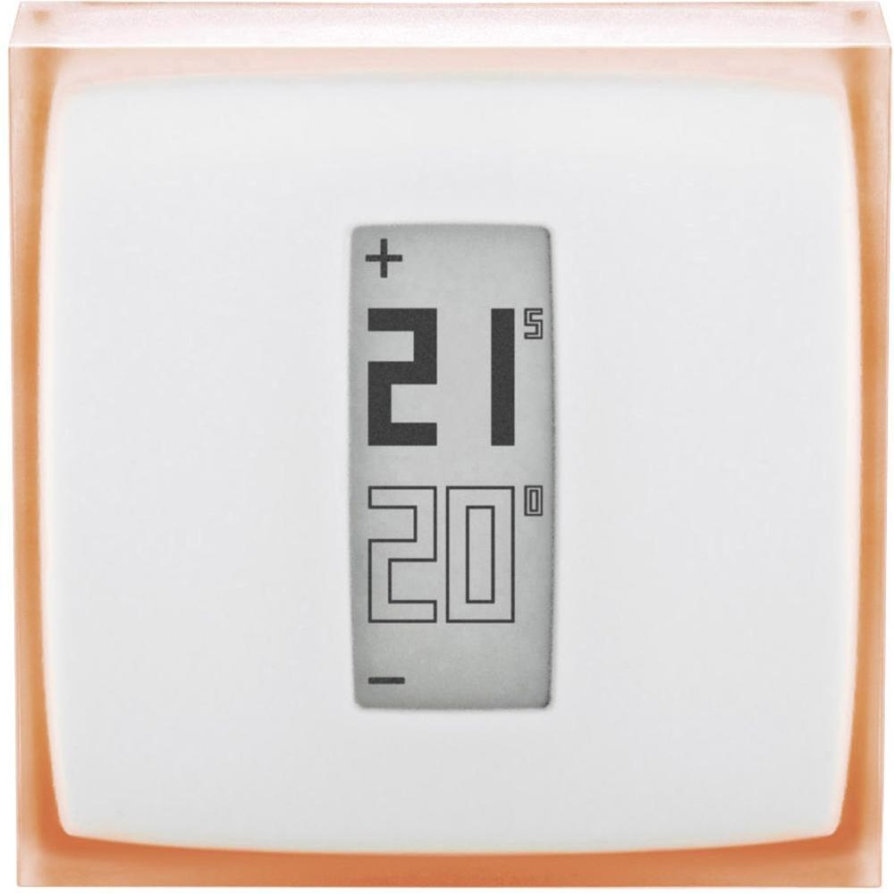
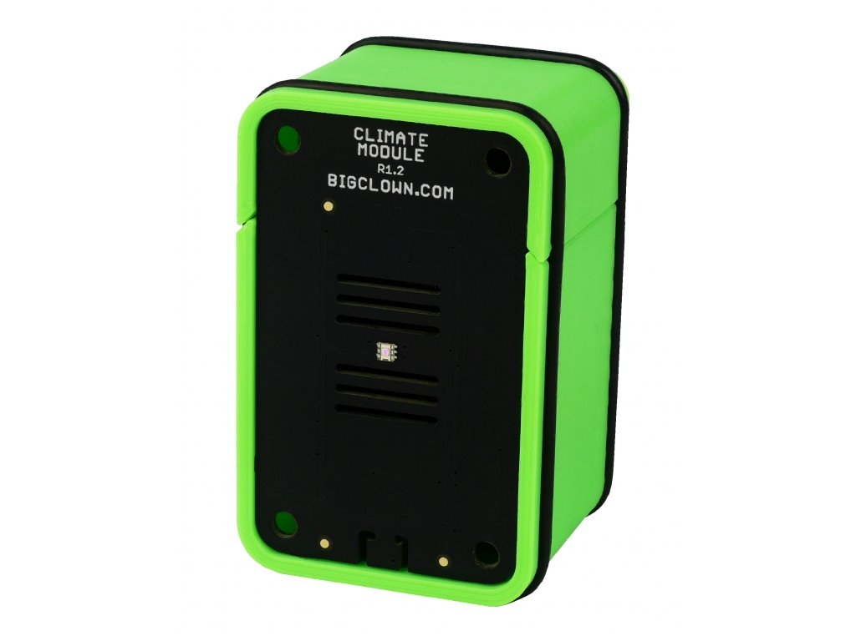
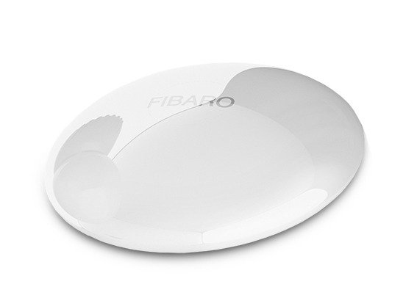
Teplota a vlhkost v jednotlivých pokojích
Optimální podmínky pro lidský organismus:
Teplota přes den: 20 - 21 °C
Teplota na spaní: 17 - 18 °C (o 3 stupně nižší)
Relativní vlhkost: 40 - 60 %
Rozvrstvení teploty v pokoji není tak výrazné - můžeme umístit kdekoliv mimo zdroj tepla
Ideálně zařízení na baterky
Notes:
https://www.alza.cz/fibaro-radiator-thermostat-senzor-d5236206.htm
https://www.alza.cz/netatmo-thermostat-d602379.htm
https://obchod.bigclown.cz/climate-monitor-kit/

Slide 7
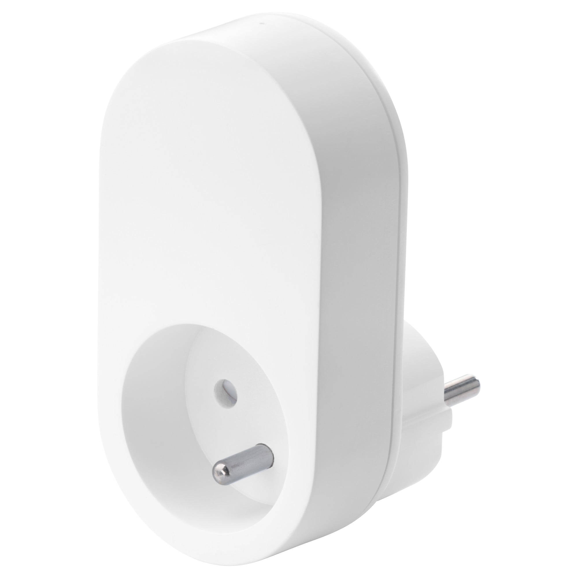
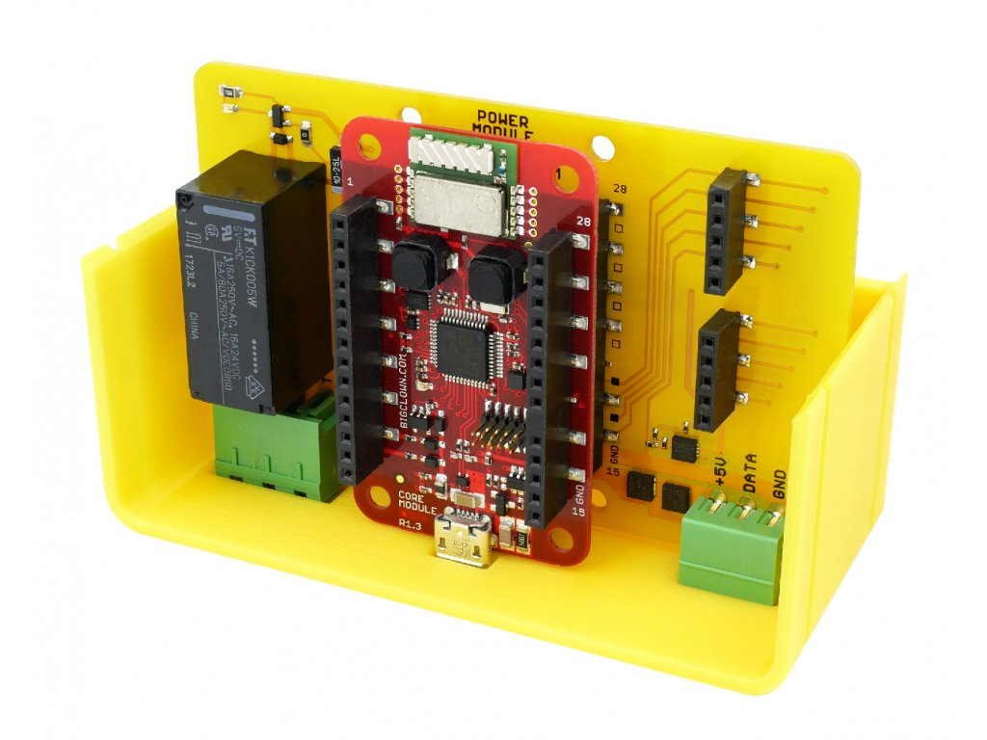
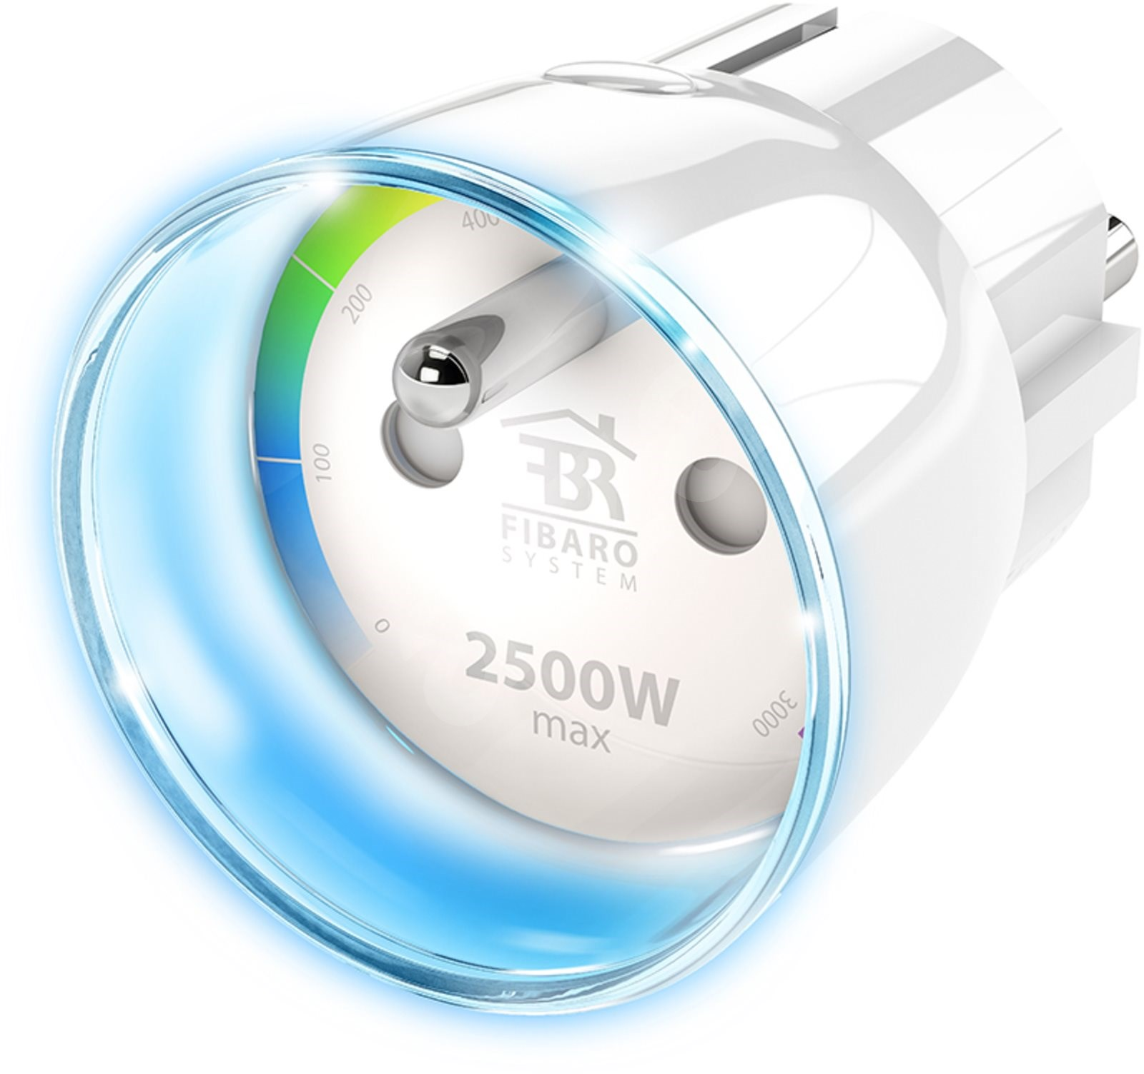
Ovládání zásuvek/zařízení
Např. ovládání kotle (náhrada termostatu), vypnutí uzlu clusteru
Pozor na vyhoření od čínských bazmeků :-)
Notes:
https://www.alza.cz/fibaro-wall-plug-d5149718.htm
https://www.ikea.com/cz/cs/catalog/products/20364476/
https://obchod.bigclown.cz/power-controller-kit/

Slide 8
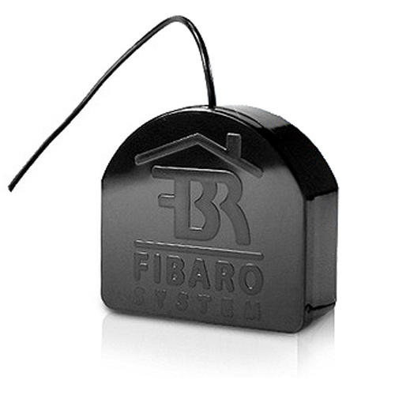
Chytré osvětlení
V určitých případech možnost ušetřit za kabeláž
I později možné kdekoliv umístit bezdrátové vypínače
Doporučuju ovladač k TV jako vypínač
Rozsvícení podle pohybu/otevření dveří/programu při dovolené
Chytré žárovky jsou blbost, lepší např.: Fibaro Switch pod vypínač
Notes:
https://www.alza.cz/fibaro-spinaci-d4249643.htm

Slide 9
Oxid uhličitý - CO2
cca 350 ppm | úroveň venkovního prostředí
do 1000 ppm | doporučená úroveň CO2 ve vnitřních prostorách
1200 - 1500 ppm | doporučená maximální úroveň CO2 ve vnitřních prostorách
1000 - 2000 ppm | nastávají příznaky únavy a snižování koncentrace
2000 - 5000 ppm | nastávají možné bolesti hlavy
5000 ppm | maximální bezpečná koncentrace bez zdravotních rizik
> 5000 ppm | nevolnost a zvýšený tep
> 15000 ppm | dýchací potíže
> 40000 ppm | možná ztráta vědomí

Slide 10
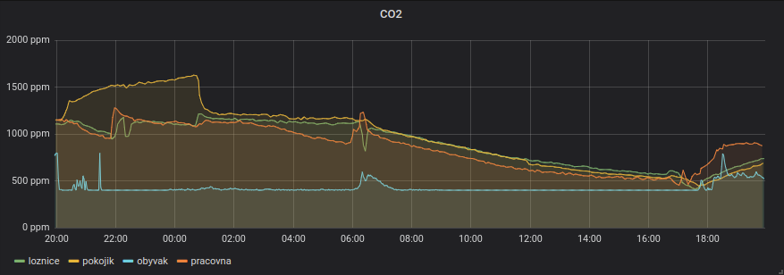
Oxid uhličitý - CO2
Dle vydýchanosti pokojů lze zjistit pohyb v bytě

Slide 11
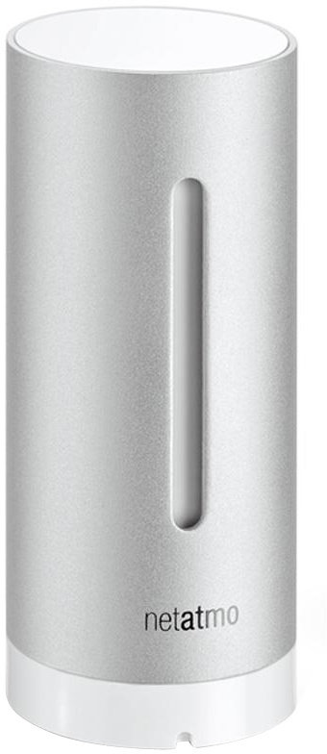
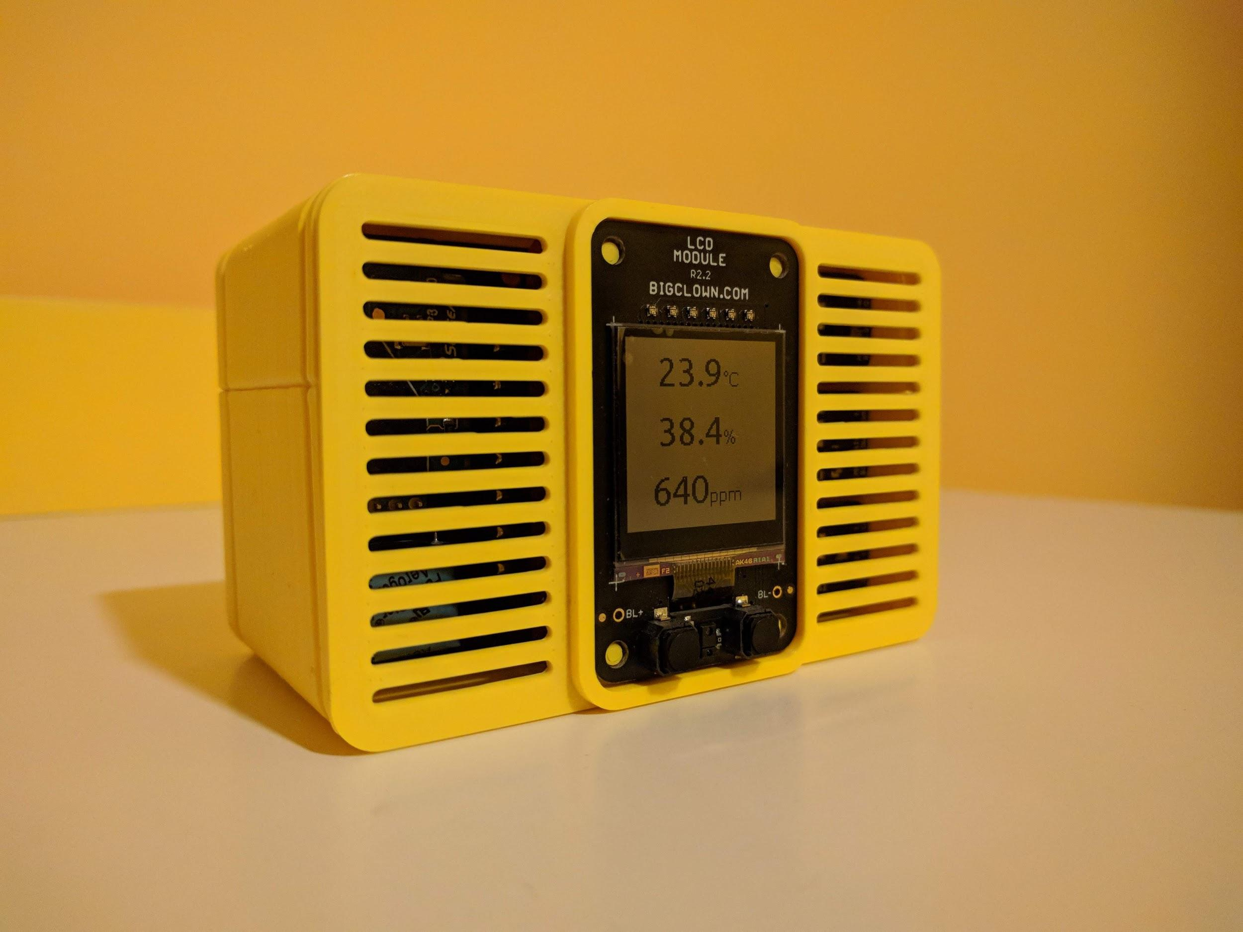
Oxid uhličitý - CO2
Notes:
https://www.alza.cz/netatmo-additional-indoor-module-d508087.htm
https://obchod.bigclown.cz/co2-monitor-kit/

Slide 12
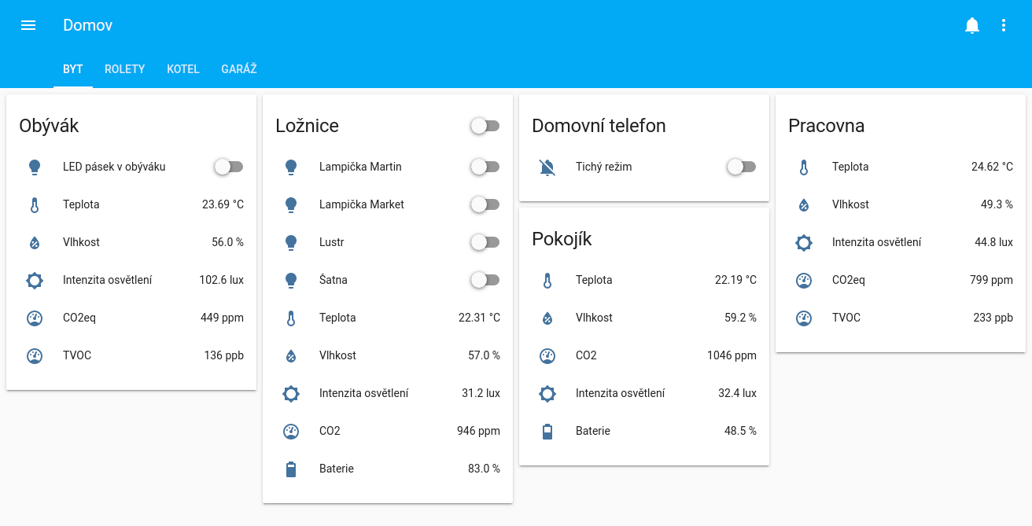
Home Assistant
Notes:
https://www.home-assistant.io

Slide 13
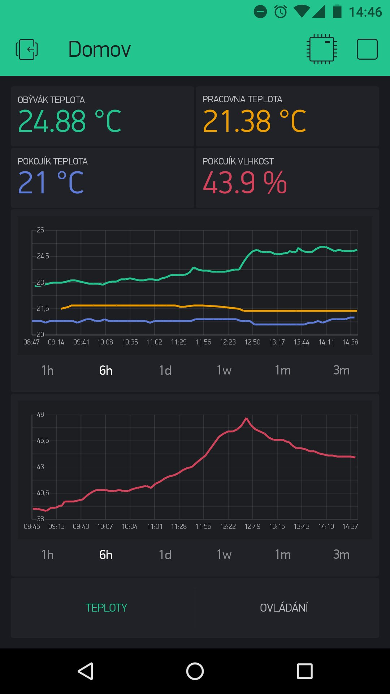
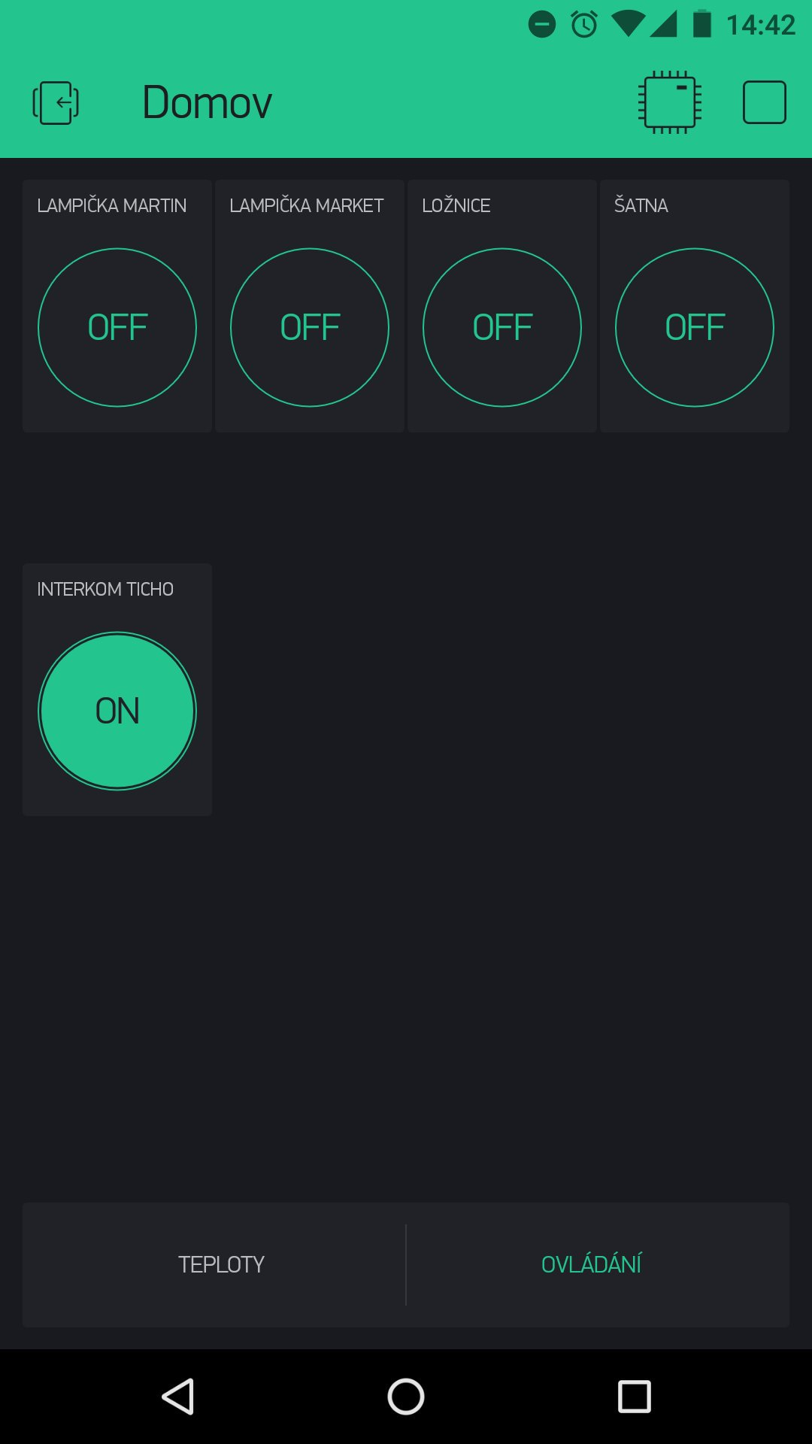
Blynk
Notes:
https://blynk.io

Slide 14
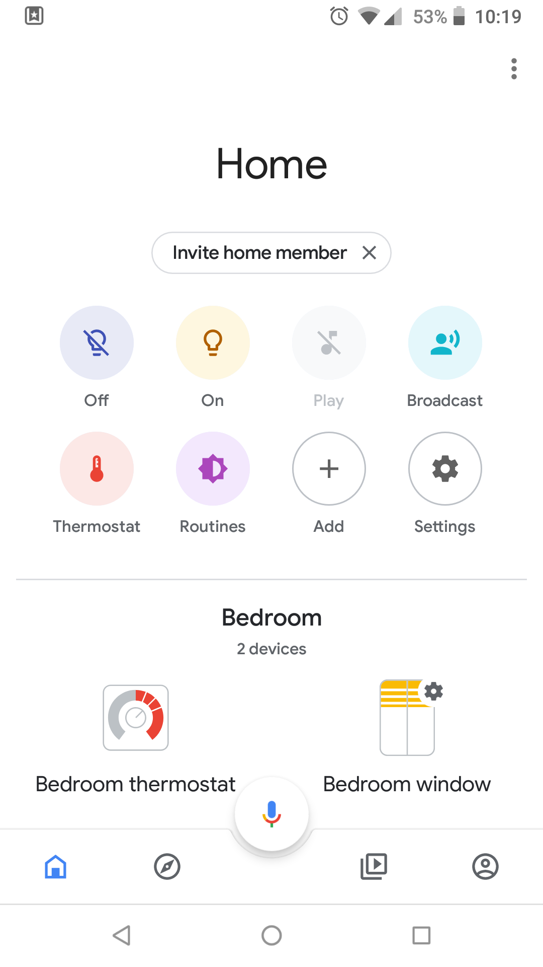
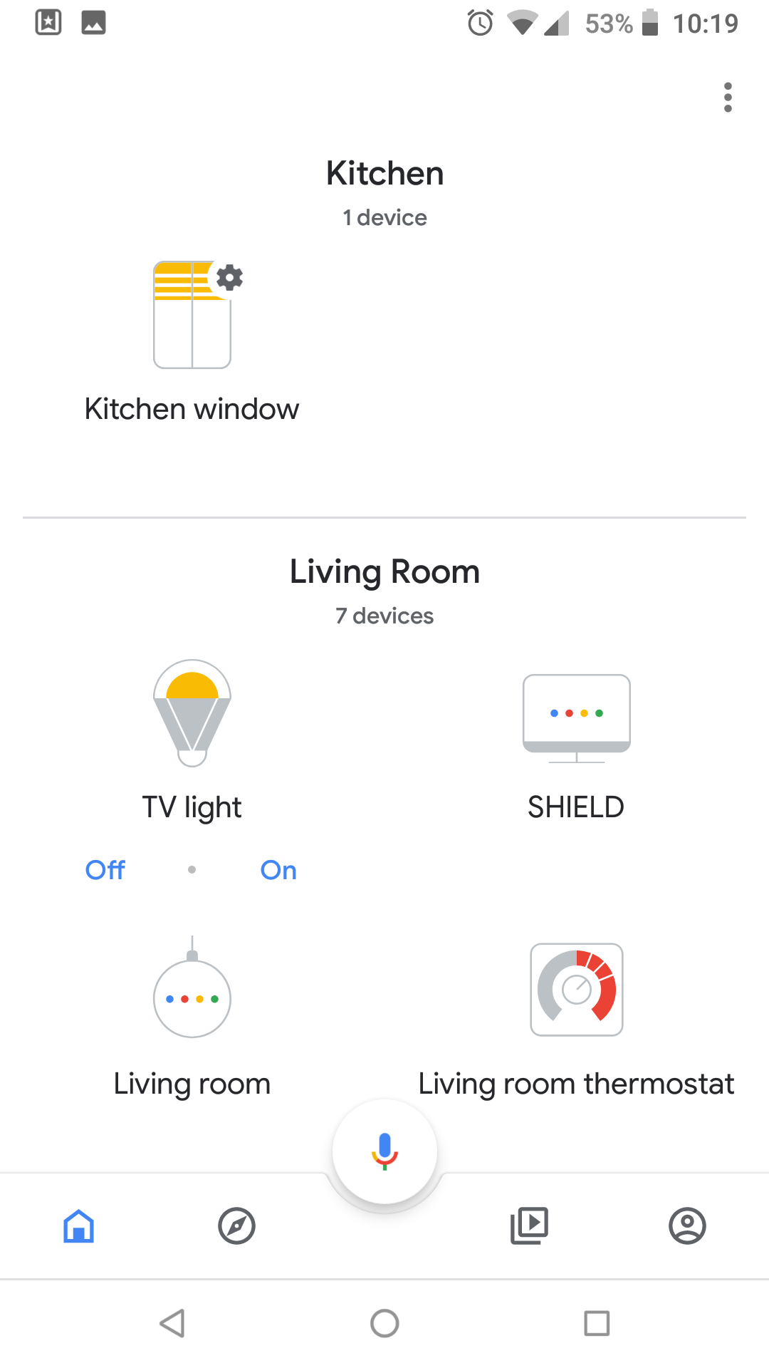
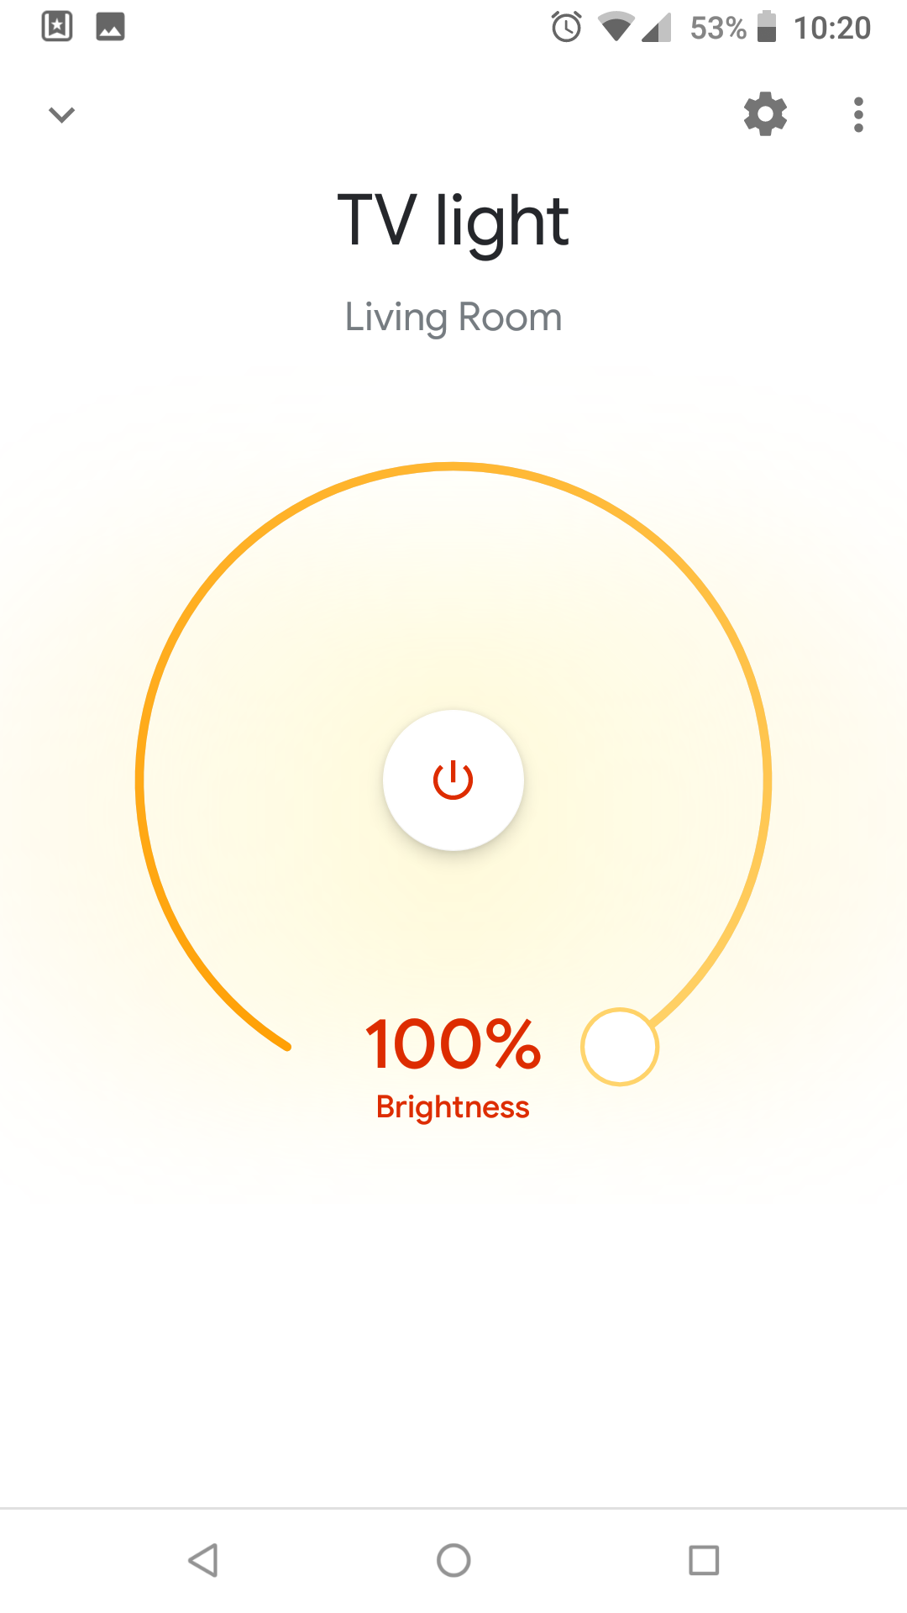
Google Home
Notes:
https://developers.google.com/assistant/smarthome/overview

Slide 15
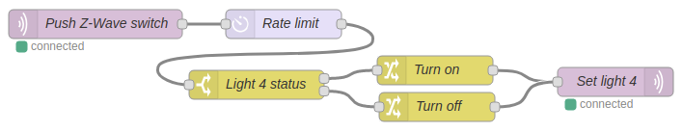
Node-RED
Notes:
https://nodered.org

Slide 16
Bezdrátové sítě pro IoT
Z-Wave
ZigBee
Sigfox
LoRaWAN
NB-IoT
Notes:
https://www.sciencedirect.com/science/article/pii/S2405959517302953

Slide 17
Frekvence
433 MHz (Max. vyzářený výkon 10 mW, rušení)
868 MHz (EU, klíčovací poměr ≤ 1,0 %, 25 mW) / 915 MHz (USA)
2,4 GHz (100 mW, rušení)
Klíčovací poměr (duty cycle) je podíl času, kdy zařízení aktivně vysílá, v rámci jakékoliv jedné hodiny.
Notes:
https://www.ctu.cz/sites/default/files/obsah/ctu/vseobecne-opravneni-c.vo-r/10/01.2019-1/obrazky/vo-r10-012019-1.pdf
https://www.ctu.cz/cs/download/oop/rok_2010/vo-r_12-09_2010-12.pdf

Slide 18
Z-Wave a ZigBee
Mesh sítě (opakovače/spáči, multipath)
Zabezpečeno šifrováním AES 128
Certifikovaná zařízení (Z-Wave Alliance / Zigbee Alliance)
Z-Wave
868 MHz
40 - 100 kbps
Např.: Fibaro, Danfoss, Danalock
ZigBee
2,4 GHz
250 kbps
Např. Philips Hue, IKEA TRÅDFRI

Slide 19
Sigfox
Francouzská společnost se stejnojmennou sítí
Celosvětové pokrytí řeší přes partnery, u nás SimpleCell Networks https://simplecell.eu
Není třeba řešit roaming, za jeden poplatek možno použít všude
BPSK modulace založená na posunutí fáze harmonické nosné
Rychlost jen 100 bps
Dosah ve volné krajině až 50 km
Zpráva max 12 bytů, max 140 uplink a 4 downlink zpráv denně
Každá zpráva je poslána 3x s použitím různých frekvencí
Vysílá se 6 sekund, modem v tu dobu spotřebovává 60 mA
Downlink se musí vyžádat zařízení a může mít jen 8 bytů
Notes:
https://cs.wikipedia.org/wiki/Sigfox
https://www.ismac-nc.net/wp/wp-content/uploads/2017/08/sigfoxtechnicaloverviewjuly2017-170802084218.pdf

Slide 20
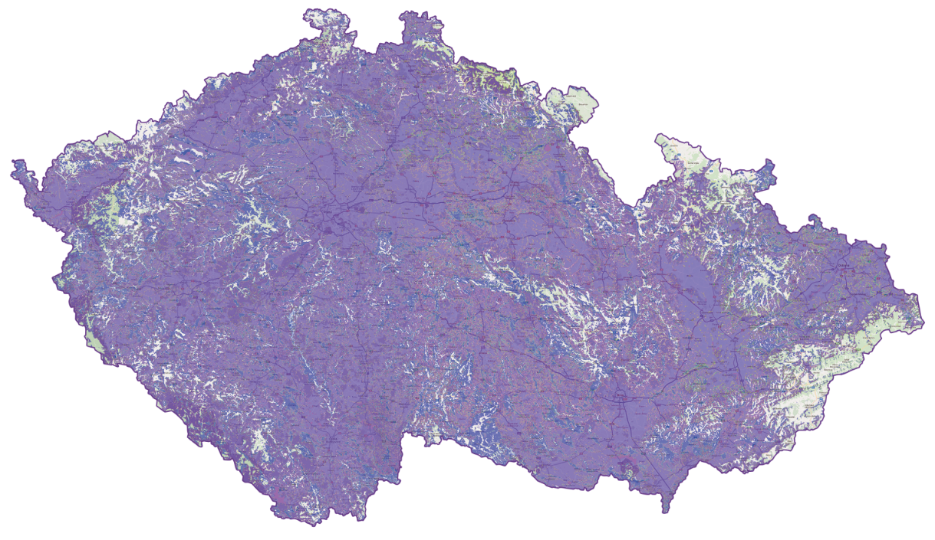
Sigfox - pokrytí

Slide 21
LoRa
Patentovaná technologie modulace vlastněná firmou Semtech, varianta rozprostřeného spektra (CSS) s vysíláním krátkých kmitočtově rozmítaných impulsů
V červenci 2019 dosažen rekordní dosah 766 km https://www.thethingsnetwork.org/article/lorawan-distance-world-record
Pouze fyzická vrstva pro komunikaci po radiových vlnách
Notes:
https://cs.wikipedia.org/wiki/LoRa

Slide 22
LoRaWAN
Komunikační protokol a architektura sítě
Brána poslouchá na 8 frekvencích s několika SF (spread factors) - až 42 kanálů
Adaptivní rychlost přenosu dat
Zabezpečeno šifrováním AES 128
Určení pozice pomocí triangulace
Použitelný downlink
Třídy A (zařízení na baterky, příjem jen krátkou dobu po zavysílání), B (příjem v daných oknech), C (přijímá vždy když nevysílá, velká spotřeba)
Max 50 kpbs a 230 bytů na zprávu s FSK
Možné provozovat i vlastní privátní síť
Notes:
https://cs.wikipedia.org/wiki/LoRaWAN
https://www.thethingsnetwork.org/docs/lorawan/

Slide 23
LoRaWAN - limity
Průměrně 30 sekund vysílacího času za den pro jedno zařízení
SF12/125kHz - 250 bps - max 59 bytů - 20 zpráv/den při 10 B/zpráva
SF7/250kHz - 11 000 bps - max 230 bytů - 500 zpráv/den při 10 B/zpráva
Maximálně 10 downlink zpráv za den včetně ACK
Notes:
https://www.thethingsnetwork.org/forum/t/limitations-data-rate-packet-size-30-seconds-uplink-and-10-messages-downlink-per-day-fair-access-policy/1300

Slide 24
LoRaWAN - poskytovatelé v ČR
Komerční
České Radiokomunikace https://www.cra.cz/cra-iot-internet-veci
Komunitní - zdarma
The Things Network https://www.thethingsnetwork.org/
LORIOT https://www.loriot.io

Slide 25
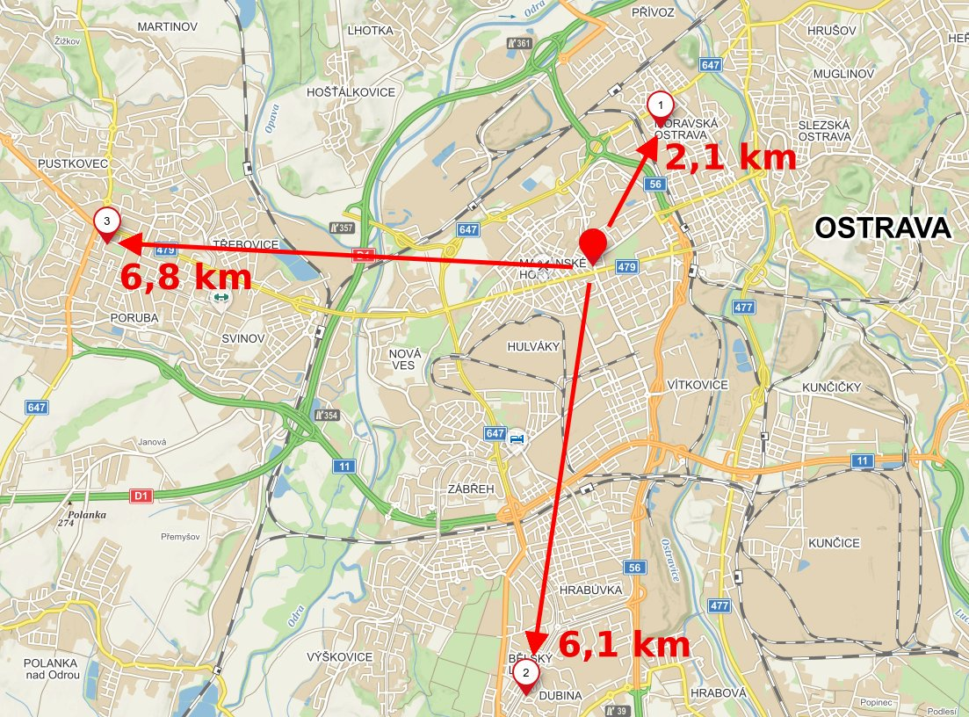
LoRaWAN v Ostravě s The Things Network
Notes:
https://twitter.com/kybermonty/status/1012704917784428547

Slide 26
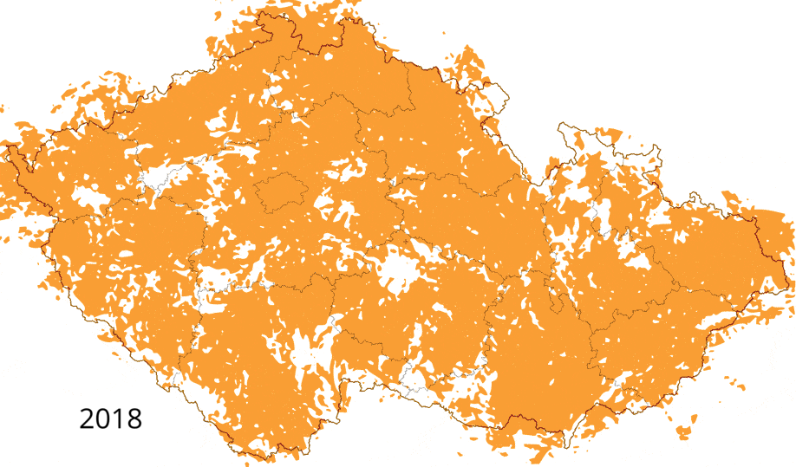
LoRaWAN - CRA - pokrytí

Slide 27
NB-IoT
Licenční pásmo - bez rušení, neomezený počet zpráv za den
Jednoduše dosažitelné velké pokrytí i uvnitř budov
Pouze se aktualizuje firmware na BTS, část frekvence vyhradí pro tuto síť
Max 200 kbps a 1600 bytů na zprávu
Pokrytí
T-Mobile - Praha a okolí, Beroun, Mladá Boleslav, Brno
Vodafone - celá ČR

Slide 28
Děkuji za pozornost
Otázky?
Co příště?

